Slide 1
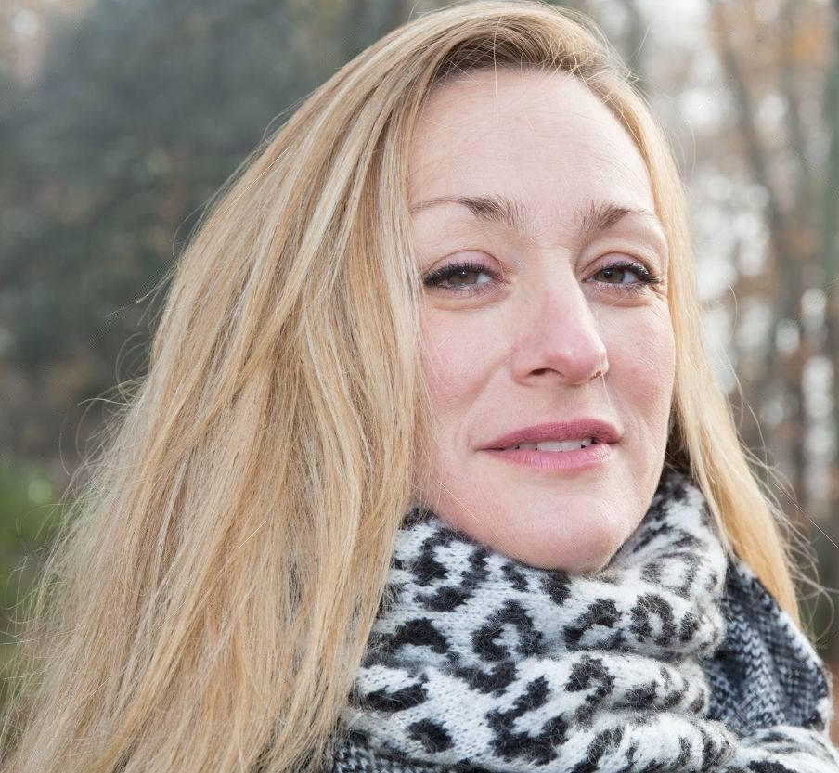
Anne
« Proposer des ateliers adaptés à chacun et simple à mettre en place »
PERSONA
Communication
Aime s’occuper de ses résidents avec qui elle est particulièrement attentionnée afin de répondre au mieux à leurs besoins
Compétences technologiques :
Connaissance/expérience des technologies
Expérience de base, simple utilisatrice
Buts d’expérience
Avoir un outil polyvalent pour les activités
Usage des technologies
Utilise son smartphone dans la vie de tous les jours pour se rendre sur internet et consulter ses réseaux sociaux. Se sert aussi d’un ordinateur pour envoyer des mails et utiliser un logiciel de traitement de texte
Rôle
Accueillir des patients la journée et leur faire réaliser des activités qu’elle conçoit.
Femme de 40 ans
Soignante dans un accueil de jour
Diplôme : Diplôme d’État « accompagnant éducatif et social » (DEAES)
Loisirs : Sorties entre amis, shopping
Buts et tâches
Création d’activités adaptées aux personnes accueillies grâce à l’utilisation d’objets ou de photos personnalisées, suivi des accueillis
Attitude à l’égard des technologies
Enthousiaste à l’idée d’utiliser la technologie pour ses activités

Slide 2
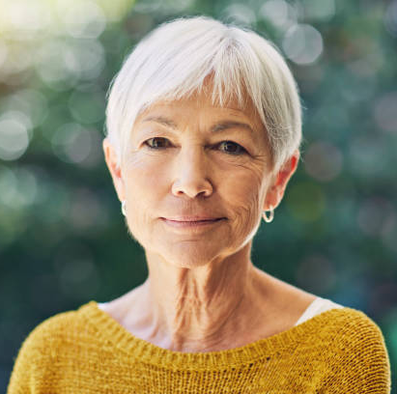
Martine
« J’aime toucher à l’informatique et participer à des activités diverses et variées qui me sont adaptées »
PERSONA
Communication
Compétences technologiques :
Aime les enfants et le contact humain en général. Aime partager ses connaissances autour de la culture
Connaissance/expérience des technologies
Peu de connaissances
Buts d’expérience
Entretenir sa mémoire tout en s’amusant
Usage des technologies
Utilise un smartphone simplement pour appeler ses enfants et petits-enfants
Femme de 70 ans
Retraitée, ancienne maîtresse des écoles
Loisirs : Culture, profiter de ses petits- enfants, théâtre
Pathologie : GIR3, presbyte, anxieuse et stade intermédiaire de démence
Rôle
Patiente en accueil de jour
Attitude à l’égard des technologies
Buts et tâches
Ouverte
Besoin d’activité, car elle est anxieuse sur le temps de repos

Slide 3
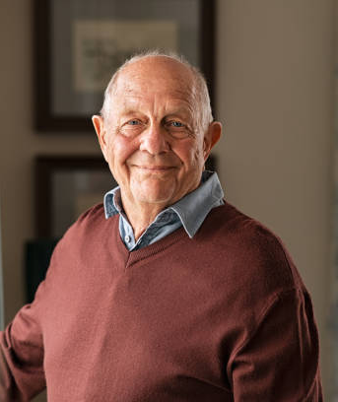
Bernard
« J’ai eu des difficultés à prendre en main au début la technologie,
mais les activités sont très divertissantes »
PERSONA
Communication
Compétences technologiques :
Se renferme facilement sur lui-même, a du mal à aller vers les autres
Connaissance/expérience des technologies
Très peu de connaissances
Buts d’expérience
Activités le maintenant en forme
Usage des technologies
Utilise un téléphone à touches simplement pour appeler ses enfants et petits-enfants
Rôle
Patient en accueil de jour
Homme de 85 ans
Retraité, ancien boucher
Loisirs : Aime la peinture et la lecture
Pathologie GIR2, souffre de tremblement, dernier stade de démence
Attitude à l’égard des technologies
Buts et tâches
Pas réticent
Besoin d’activité, car il peut s’énerver et devenir violent sur le temps de repos

Slide 4
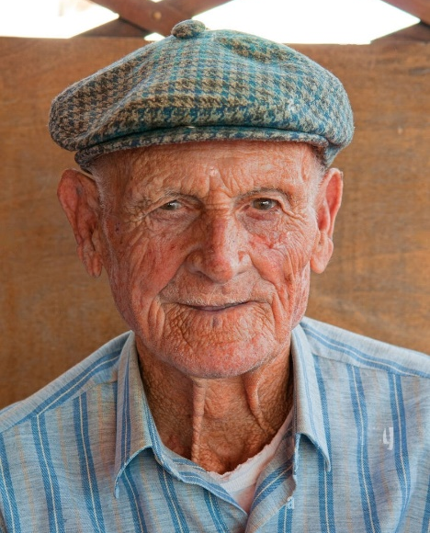
Francescu
« J’aime beaucoup les activités proposées par mon accueil de jour, particulièrement quand celles-ci sont adaptées à mes problèmes d’audition. »
PERSONA
Communication
Compétences technologiques :
Toujours souriant et agréable, la sociabilité est très importante pour lui
Connaissance/expérience des technologies
Très peu de connaissances
Buts d’expérience
Faire des activités ludiques qui permettent de ralentir la maladie
Usage des technologies
N’utilise ni téléphone portable, ni ordinateur.
Rôle
Patient en accueil de jour
Attitude à l’égard des technologies
Homme de 95 ans
Retraité, ancien berger
Loisirs : Passionné de pêche, aime regarder la télé
Pathologie : GIR4, surdité moyenne et stade de démence initial
Buts et tâches
Réticent, évite le plus possible leur utilisation
Profiter d’une activité qui le maintienne en forme

Slide 5
Ajout d’un accueilli
SCÉNARIO
Utilisateur : Persona Anne, aide-soignante de l’accueil de jour
Anne :
« J'accueille Bernard, un nouvel arrivant, pour cela, je réalise un premier rendez-vous. Bernard est dans mon bureau avec sa famille pour cet entretien et ils me communiquent toutes les informations nécessaires à la création de son dossier. Je réalise un bilan psychomoteur, les raccompagne lui et sa famille, et retourne ensuite dans mon bureau terminer le dossier. Je l’ajoute dans la base de données de QuizFlash. Pour cela, je rentre son nom, son prénom, certaines de ses pathologies, le stade de sa maladie et ses différents centres d’intérêts pour obtenir des tests adaptés. »

Slide 6
Création d’une activité
SCÉNARIO
Utilisateur : Persona Anne, aide-soignante de l’accueil de jour
Anne :
« Je suis sur un temps de création des activités pour les résidents. Francescu a réalisé toutes les activités qui pouvaient lui être proposées, je dois donc lui en créer de nouvelles. Je vais me servir de QuizFlash regroupant l’ensemble des accueillis avec de nombreuses informations les concernant. Je me lance dans la création d’un quiz sur le thème de la pêche, le site me propose différents types de questions (sonore, illustrée, etc.), j’ajoute un ensemble de questions en alternant les types. Ainsi, une activité sera disponible au moment où il faudra en proposer à Francescu. »

Slide 7
Visualisation de l’évolution
SCÉNARIO
Utilisateur : Persona Anne, aide-soignante de l’accueil de jour
Anne :
« Martine a réalisé plusieurs activités sur QuizFlash, je vais donc observer son évolution avec les résultats qui sont enregistrés dans le site. Durant chaque activité, les données de la session sont collectées afin que je puisse y accéder pour les analyser ultérieurement. Je peux alors visualiser l’évolution de Martine et ainsi adapter au mieux l’activité pour cette accueillie. Si j’observe qu’elle n’est plus en capacité de répondre à certaines questions, je les retire. »

Slide 8
Faire l’activité
SCÉNARIO
Utilisateur : Persona Anne, aide-soignante de l’accueil de jour
Anne :
« Un accueilli présente un trouble du comportement. Je tente de le rassurer, mais le trouble persiste. Je lui propose donc de faire une activité flash (de moins de quinze minutes). Pour cela, je l’installe à l’ordinateur et je démarre QuizFlash. Je sélectionne son profil, et je lance un quiz sur un thème qu’il apprécie. Des questions musicales, illustrées et textuelles lui sont posées. Lorsqu’il se trompe, la proposition qu’il avait sélectionnée disparaît, de sorte qu'il trouve la réponse de lui-même, sans lui donner l'impression d'échec. Il est encouragé à chaque bonne réponse et une fois l’activité terminée, il est félicité quelle que soit sa performance. »

Slide 9
Faire l’activité
SCÉNARIO
Utilisateur : Persona Martine, résidente de l’accueil de jour
Martine :
« Je suis anxieuse durant un temps de repos, alors Anne me propose de réaliser un quiz sur QuizFlash. Anne me signale que l’activité parlera de culture et de théâtre. Je commence ce quiz, il y a plein de questions différentes, certaines avec du son et d’autres avec du texte ou des images. Mais dans tous les cas, elles sont toutes adaptées à ma vision. Je termine cette activité, le site me félicite, car j’ai réussi à répondre à toutes les questions et je me sens apaisée. »

